Slide 1


Slide 2
學習重點一：
經濟全球化(國際經濟組織合作) (共2節)
第二節
世界主要的國際經濟組織

Slide 3
探究問題
經濟全球化與各國經濟體系互相依存
世界主要的國際經濟組織✓

Slide 4

學習重點
知識
認識國際經濟組織的作用
認識主要的全球性國際經濟組織
認識主要的區域性國際經濟組織
技能
客觀分析國際合作的重要性和必要性，培養慎思明辨的能力
態度
拓寬國際視野，培養貢獻國家和香港經濟發展的個人及社會責任感

Slide 5

探究問題
甚麼是國際經濟組織？
有哪些主要的全球性國際經濟組織？
有哪些主要的區域性國際經濟組織？
國際經濟組織有甚麼作用？
中國如何積極參與國際經濟組織並作出貢獻？

Slide 6
重要概念
教學流程
引入活動
國際經濟組織
全球性國際經濟組織
課堂活動 1：從中國參與國際經濟組織看組織的作用
區域性國際經濟組織
全球管治
課堂活動 2：主要的國際經濟組織
課後活動：亞投行

Slide 7
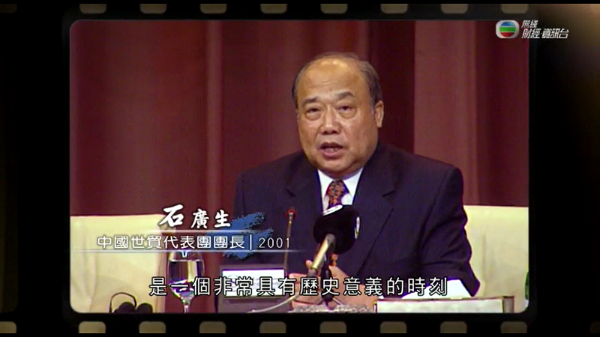

中國「入世」
引入活動
觀看影片「《神舟40年》第22集〈加入世貿〉」，透過中國加入世界貿易組織的過程，初步認識國際經濟組織。
按此觀看
影片來源：團結香港基金「 《神舟40年》第22集〈加入世貿〉」
https://youtu.be/Ytj7fDKrZ7Y

Slide 8
引入活動
想一想
1. 根據影片，中國為甚麼要加入世界貿易組織？
2. 加入世界貿易組織對中國有甚麼利弊？

Slide 9

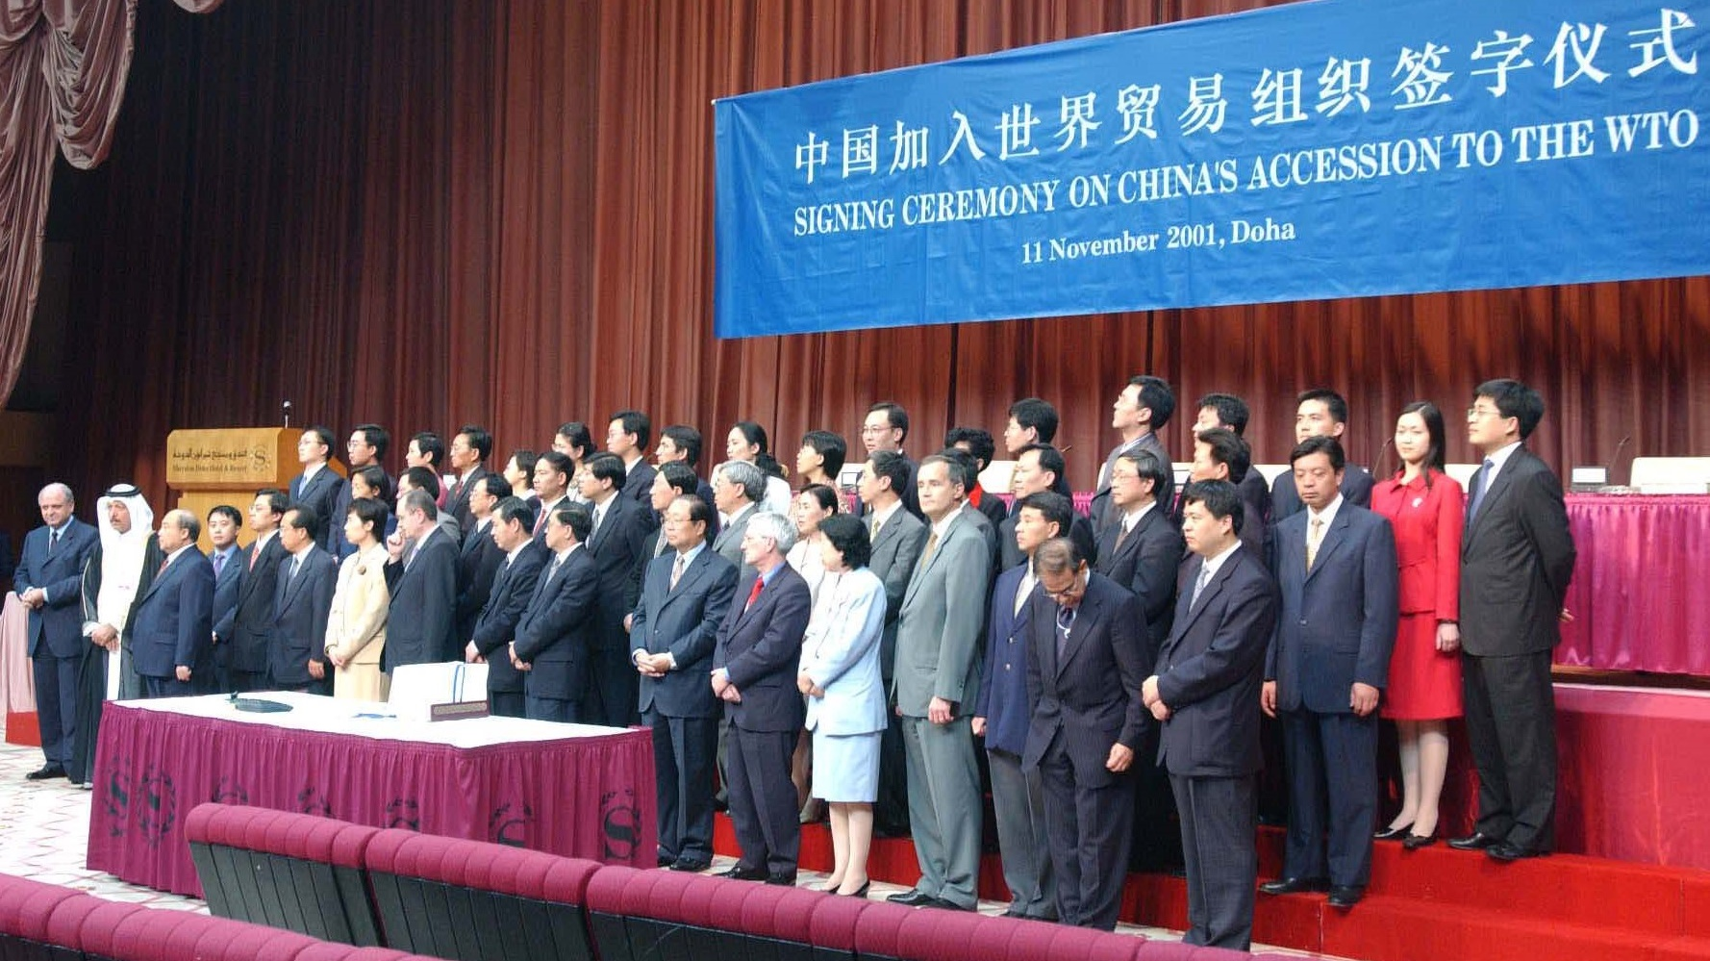
世界貿易組織
引入活動
小知識
成立年份
1995年
總部地點
瑞士日內瓦
成 員
164個（截至2023年8月）
宗 旨
確保國際貿易順利、自由、公平及可預測地進行
圖片來源：中新社、Shutterstock

Slide 10

為甚麼世貿等國際經濟組織會出現？
引入活動
在全球經濟一體化下，經濟活動不再局限於單一國家或地區。跨國跨地區的貿易活動愈趨頻繁，各個以協調國際貿易及經濟合作的組織相繼出現。
圖片來源：Shutterstock

Slide 11






你認識以下組織嗎？
引入活動
小知識
網址：https://www.worldbank.org/
網址：https://www.apec.org/
網址：https://www.opec.org/
網址：https://www.imf.org/
網址：https://asean.org/
網址：https://www.iea.org/
圖片來源：維基百科
完成
預習
工作紙
1. 以上是甚麼國際經濟組織？說說它們的名字。
2. 猜猜這些國際經濟組織的主要工作是甚麼？

Slide 12
小結
世界貿易組織是成立於1995年，以協助確保貿易順利、自由、公平及具透明度地進行為主要目標的國際經濟組織。中國自2001年起正式加入世貿組織。
國際經濟組織為協調國際貿易及經濟合作而出現，是經濟全球化的特徵之一。

Slide 13
從中國參與國際經濟組織
看組織的作用
課堂活動1
觀看影片「中國參與國際事務」，認識中國如何通過國際經濟組織參與國際事務，並從中了解國際經濟組織的作用。

Slide 14
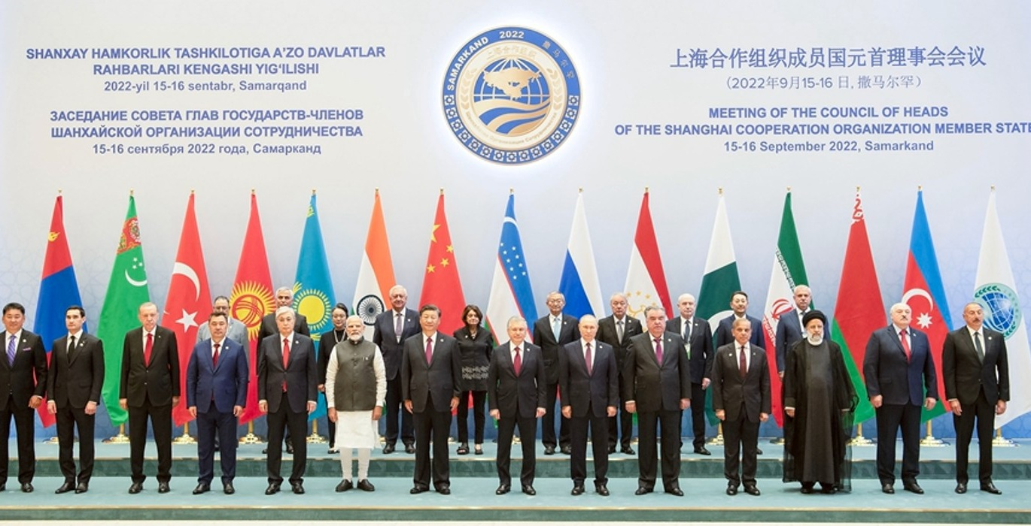
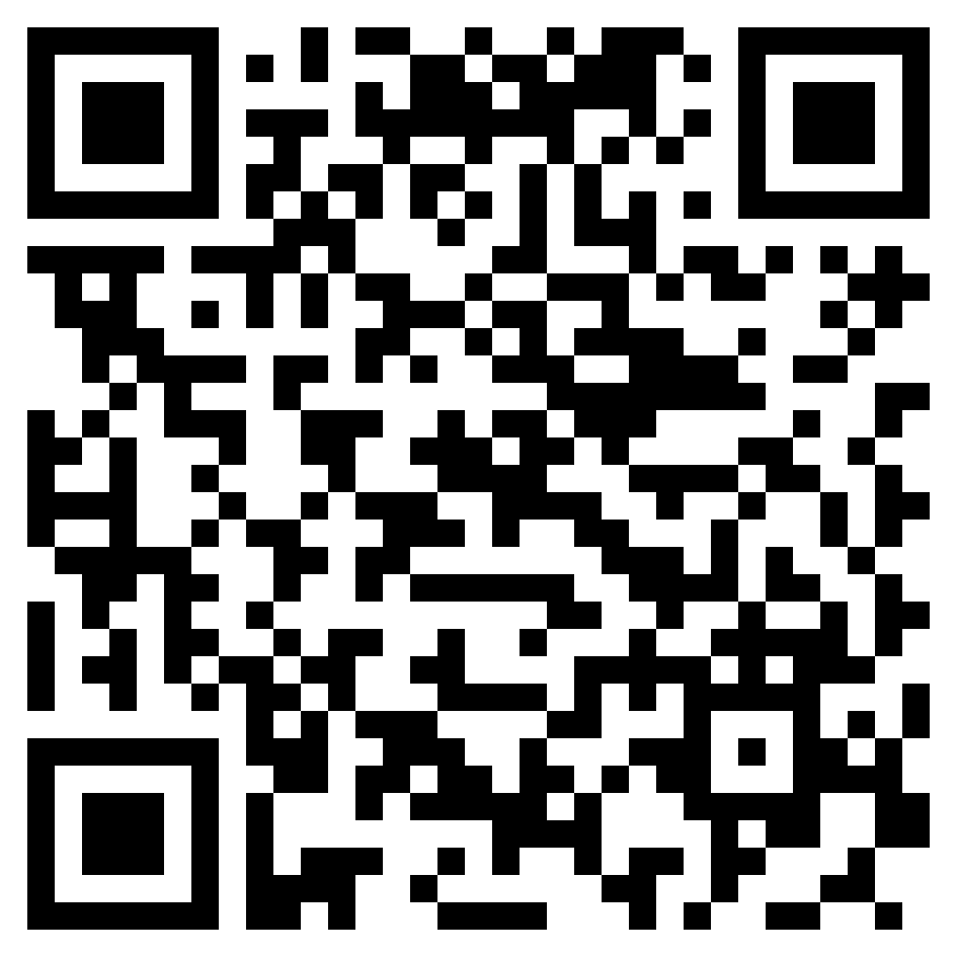
課堂活動
1
資料一
中國參與國際事務
按此觀看
想一想
影片提到國家在參與國際經貿交流合作上有哪些表現？
影片來源：The China Current〈中國參與國際事務〉
https://chinacurrent.com/education/article/2022/10/24024.html

Slide 15
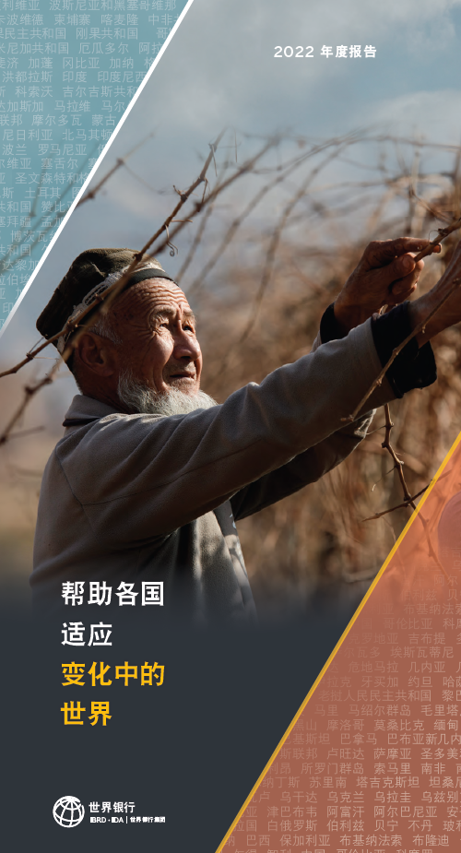

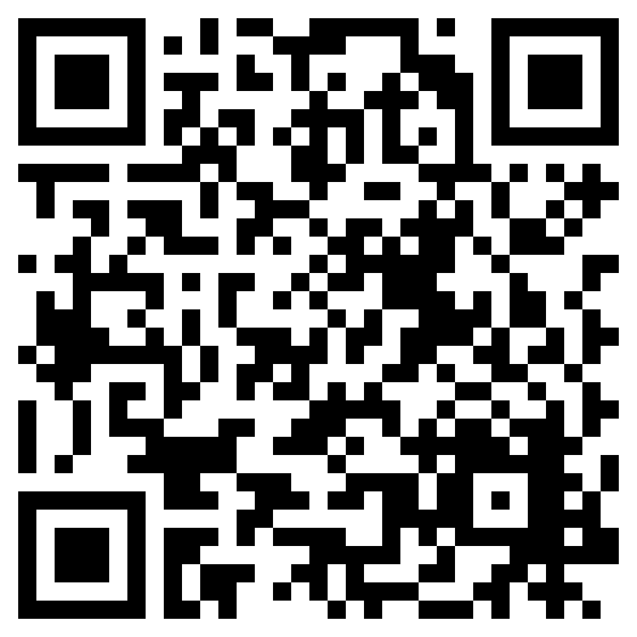
課堂活動
1
資料二
世界銀行《世界銀行2022年度報告》
世界銀站《世界銀行 2022年年度報告》
https://www.shihang.org/zh/about/annual-report#anchor-annual

Slide 16
國際經濟組織的功能
課堂活動
1
國際經濟組織的功能主要包括以下方面：
例
由東盟提出並促成的「區域全面經濟夥伴協定(RCEP)」於2020年11月15日正式簽訂，深化東盟10國與中日韓澳紐之間的合作關係
例
世界貿易組織透過多邊貿易談判，消除妨礙國際貿易活動的貿易壁壘、歧視措施等，堅持自由貿易原則
民生福祉
達到
新水平
經濟發展
取得
新成效
生態文明
建設實現
新進步
促進國家之間的經濟合作
推動市場主導的自由貿易發展
社會文明
程度得到
新提高
提供經濟或技術援助
協調與減少國與國間的經濟糾紛
國家治理
效能得到
新提升
例
世界貿易組織於2022年12月21日裁定，美國強制要求香港產品貼上「中國製造」標籤的做法違反世貿組織規則，維護國際間貿易秩序
例
2022財年世界銀行批准了對中東和北非地區29項業務的49億美元貸款，協助低收入國家應對疫苗接種、糧食安全等問題
資料來源：世界銀站《世界银行 2022年年度报告》
https://www.shihang.org/zh/about/annual-report#anchor-annual
圖片來源：Getty、Shutterstock

Slide 17
課堂活動
1
1.中國在參與國際經濟組織的過程中有何貢獻？
2.國際經濟組織對於經濟全球化起到甚麼作用？
完成
課堂活動工作1

Slide 18
小結
中國積極參與國際事務，活躍於不同的國際經濟組織，為推動國際經貿交流與發展作出貢獻。
國際經濟組織的功能，主要是推動市場主導的自由貿易發展，減少國與國之間因經濟活動所引起的紛爭，促進成員國之間的合作，並向成員國提供經濟或技術援助。

Slide 19


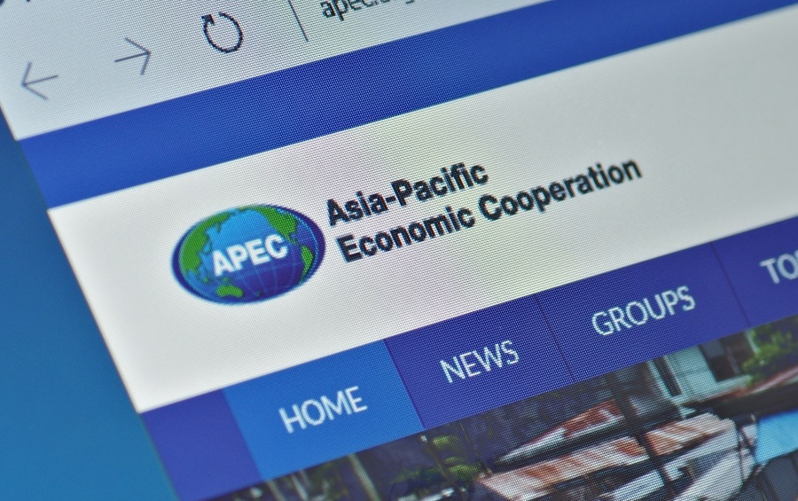
主要的國際經濟組織
課堂活動2
國際經濟組織大致可分為全球性及區域性。閱讀資料，認識一些常見的全球性國際經濟組織與區域性國際經濟組織。
圖片來源：Shutterstock

Slide 20

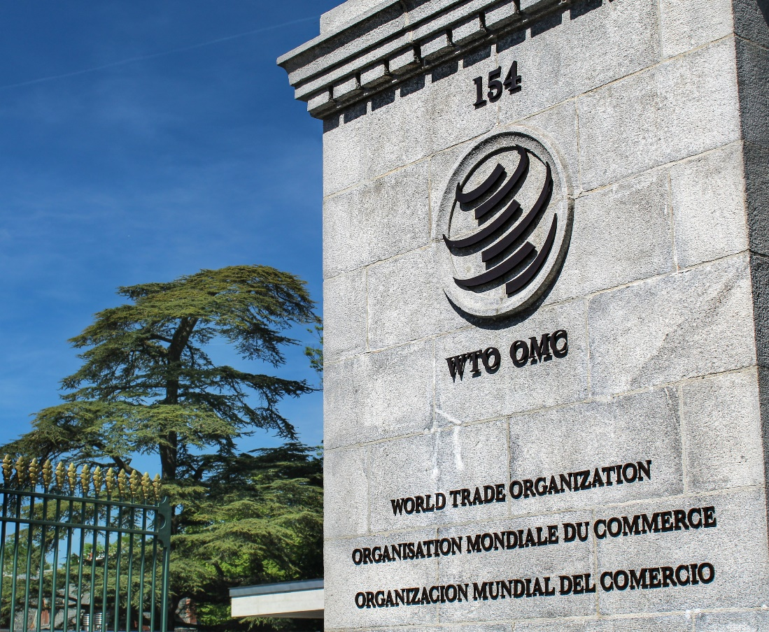
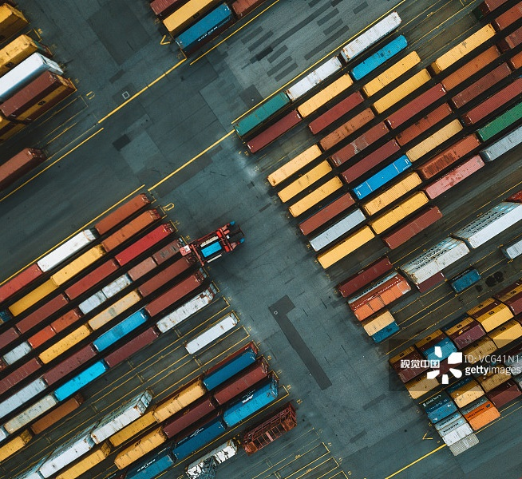
資料一
課堂活動
2
全球性國際經濟組織
世界貿易組織
簡介
世界貿易組織（世貿組織，World Trade Organization, WTO）是處理各國之間貿易規則的國際組織。它成立於1995年，截止2023年，共164個成員。
主要職能
執行世貿組織的貿易協議
充當貿易談判場所
解決貿易爭端
檢視各國的貿易政策
建立發展中國家的貿易能力
與其他國際組織合作
宗旨
確保國際貿易順利、自由、公平及具透明度地進行。
圖片來源：視覺中國、Shutterstock
資料來源：世界貿易組織網站
https://www.wto.org/

Slide 21
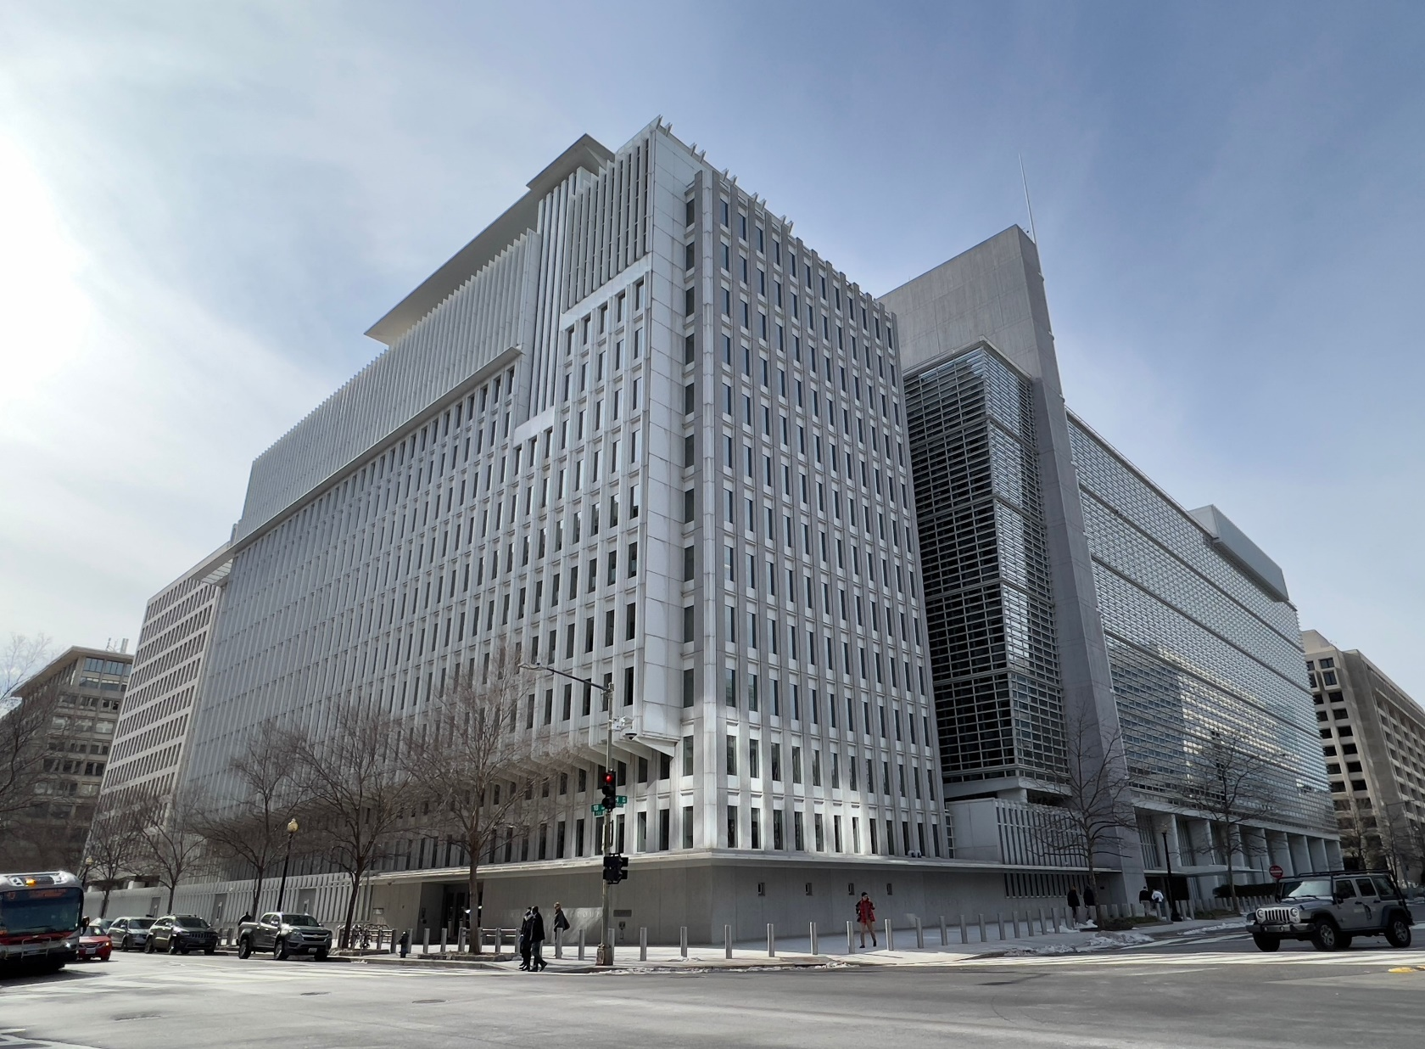
課堂活動
2
世界銀行集團
簡介
世界銀行集團（世界銀行，The World Bank Group）是聯合國的專門機構之一。
成立於1944年，截至2023年，已有189個成員，總部位於美國華盛頓。
宗旨
在發展中國家減少貧困，促進共同繁榮。
主要組成機構
國際復興開發銀行
國際開發協會
國際金融公司
多邊投資擔保機構
國際投資爭端解決中心
資料來源：世界銀行集團網站
https://www.shihang.org/zh/home
圖片來源：視覺中國

Slide 22
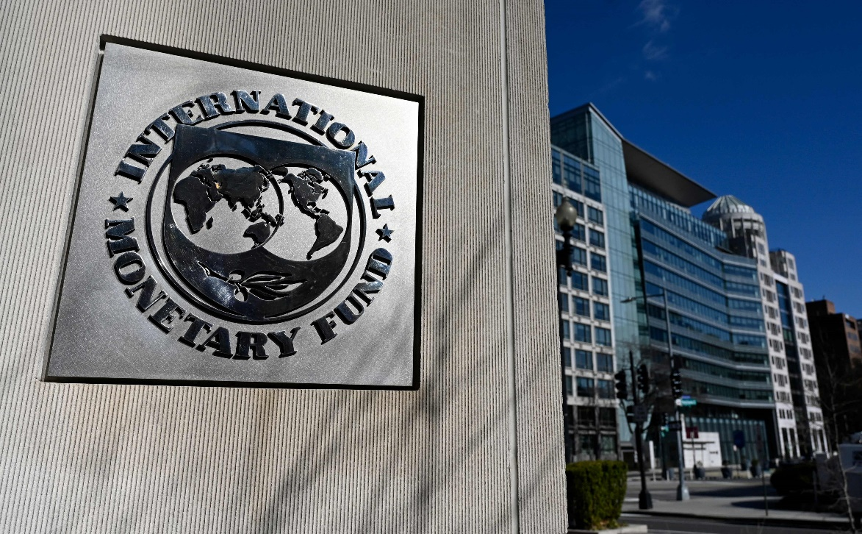
課堂活動
2
國際貨幣基金組織
簡介
國際貨幣基金組織（IMF）是聯合國的專門機構之一。
成立於1944年，截至2023年，已有190個成員，總部位於美國華盛頓，鄰近世界銀行集團大樓。
宗旨
三大重要使命包括：促進國際貨幣合作，支持貿易發展和經濟增長，阻止有損繁榮的政策。
主要職責
監督工作：檢測經濟金融形勢並提供建議
資金援助：向成員國提供貸款和其他資金援助
能力建設：提供技術援助和培訓活動，幫助各國政府實施穩健的經濟政策
資料來源：國際貨幣基金組織網站
https://www.imf.org/zh/Home
圖片來源：視覺中國

Slide 23


資料二
課堂活動
2
區域性國際經濟組織
東南亞國家聯盟
簡介
東南亞國家聯盟（東盟， ASEAN），是一個以經濟合作爲基礎，集政治、經濟、安全於一體的合作組織。
成立於1967年，目前有10個成員國，東盟秘書署設在印尼首都雅加達。
宗旨
成立目的是本着平等合作的精神，共同推動區內經濟增長、社會進步和文化發展，為建立一個繁榮、和平的東南亞國家共同體奠定基礎。
▲十個成員國包括：文萊、柬埔寨、印尼、老撾、馬來西亞、緬甸、菲律賓、新加坡、泰國和越南
資料來源：東南亞國家聯盟網站
https://asean.org/
圖片來源：視覺中國

Slide 24
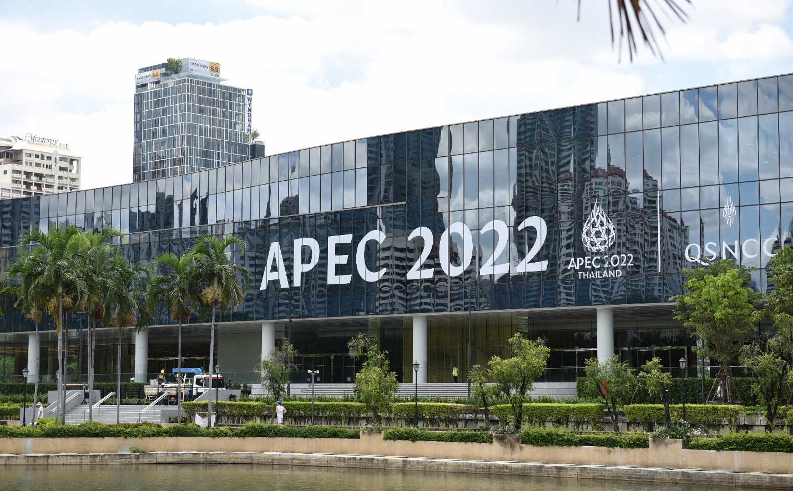
課堂活動
2
亞太經濟合作組織
簡介
亞太經濟合作組織（亞太經合組織， APEC）成立於1989年，截至2023年，已有21個成員，包括中國、香港、日本、美國等。秘書處位於新加坡。
宗旨
支持亞太區域經濟可持續增長和繁榮，促進建設良好和可持續的商業環境。
2022年11月，亞太經合組織「領導人非正式會議」在泰國曼谷舉行，21個經濟體領袖到場出席，包括中國國家主席習近平、加拿大總理特魯多等。
資料來源：亞太經濟合作組織網站
https://www.apec.org/
圖片來源：Shutterstock

Slide 25



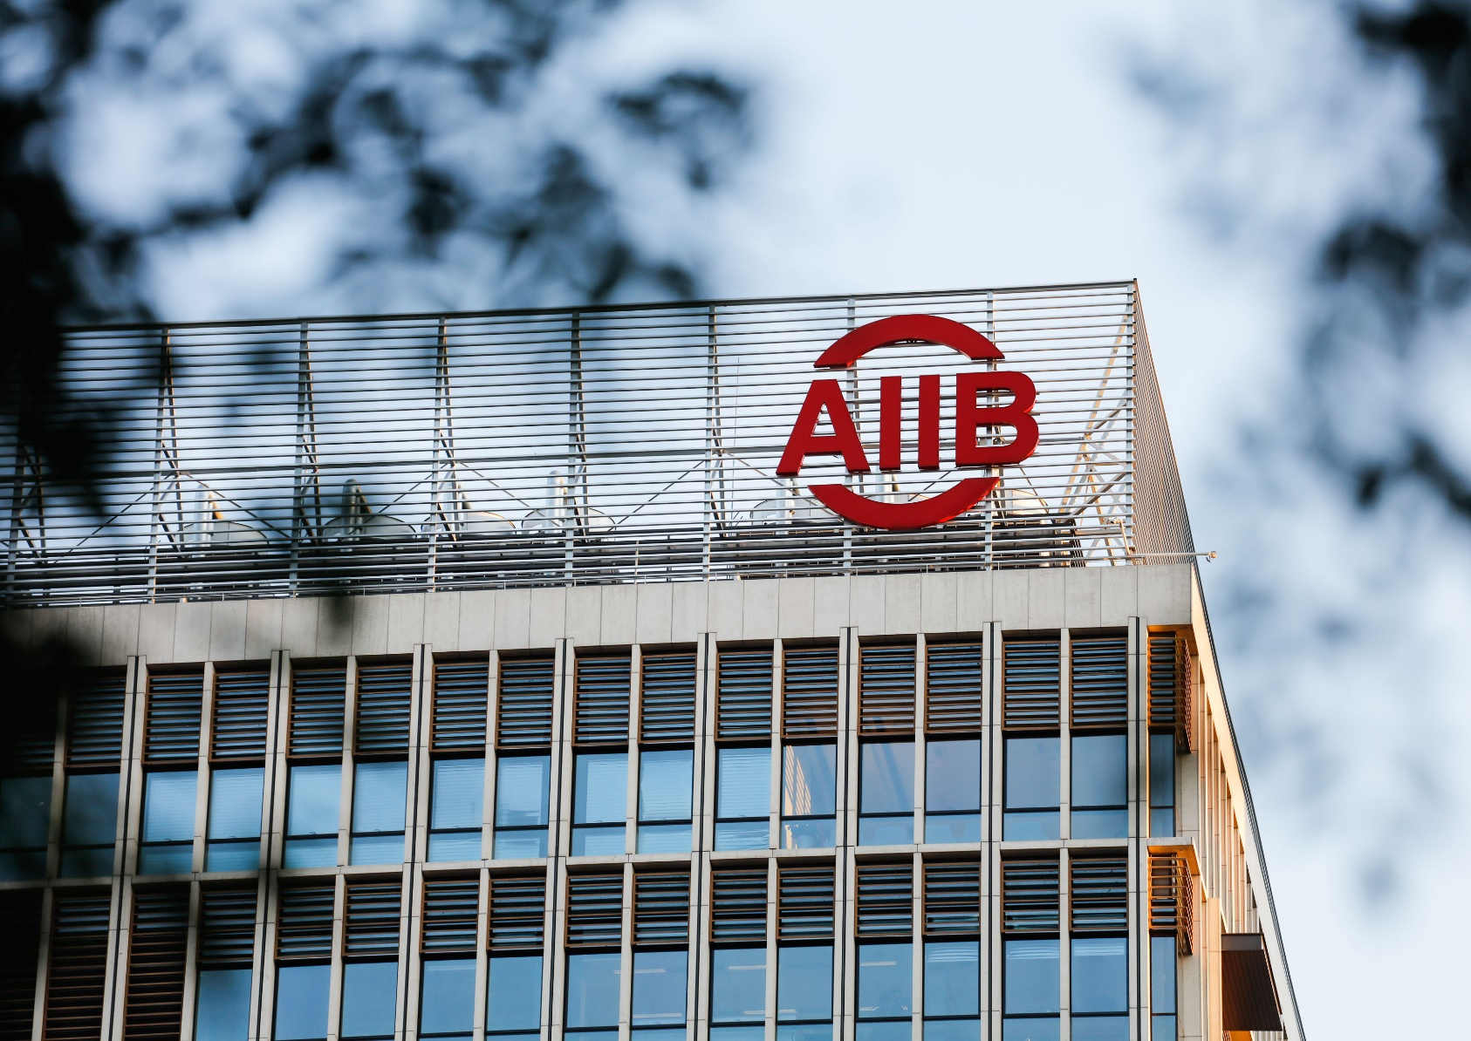
課堂活動
2
亞洲基礎建設投資銀行
按此觀看
影片來源：中國文化研究院「公民‧好學」《概念通通識-認識亞洲基礎設施投資銀行》
https://ls.chiculture.org.hk/tc/concept/0066
簡介
亞洲基礎建設投資銀行（亞投行）在2015年成立，是由中國倡議成立，57國共同籌建。截至2023年，已有106個成員（包括92個正式成員和14個意向成員），總部位於北京。
宗旨
旨在通過向發展中地區提供基礎設施及其他生產性領域的投資，促進亞洲地區經濟可持續發展、創造財富並改善基礎設施；推進區域合作和夥伴關係。
資料來源：亞洲基礎建設投資銀行網站
https://www.aiib.org/en/index.html
圖片來源：Shutterstock

Slide 26

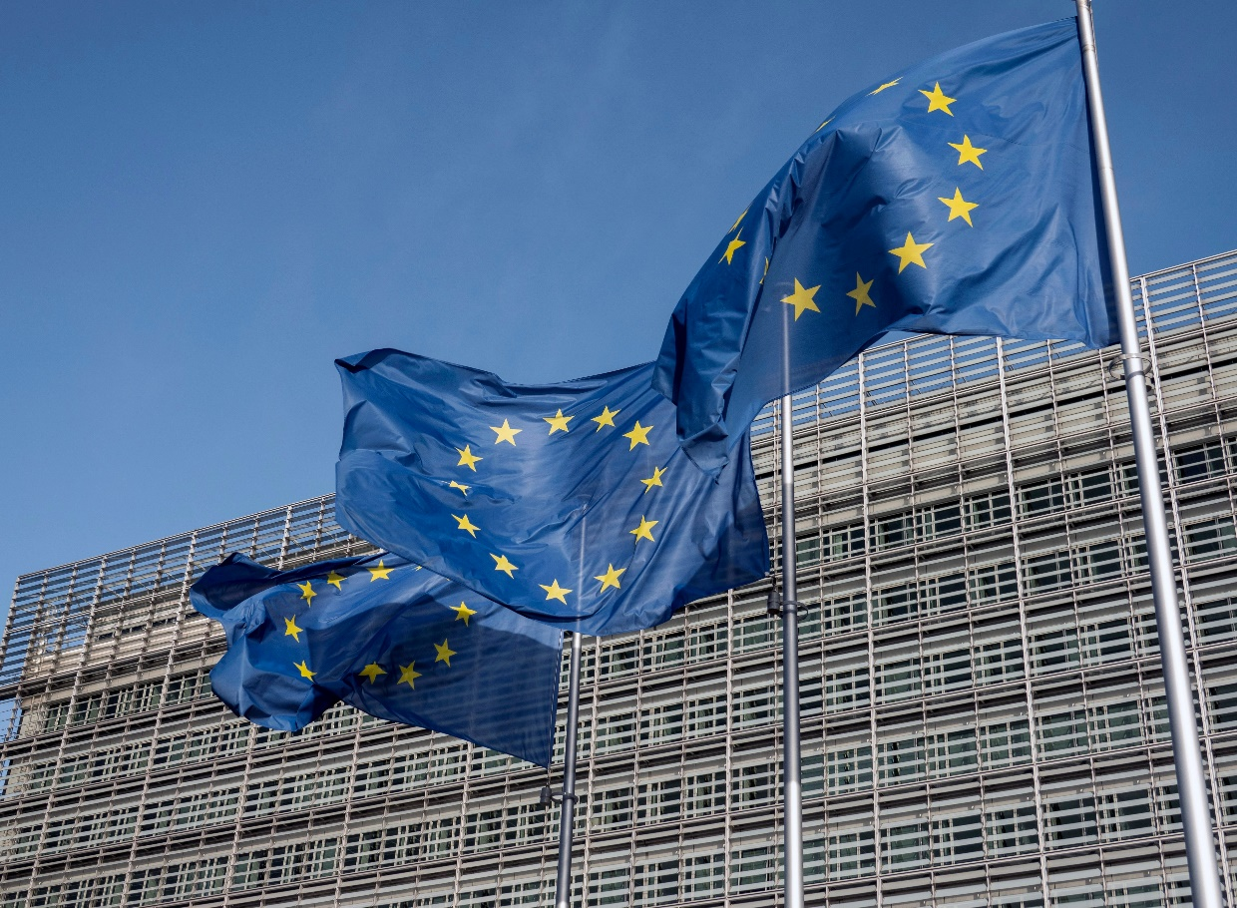
課堂活動
2
歐洲聯盟
簡介
歐洲聯盟（歐盟）在1993年成立，是一個經濟和政治聯盟，由27個國家組成。英國原本是歐盟成員國之一，於2020年1月31日正式退出歐盟。歐盟總部位於比利時首都布魯塞爾。
歐元是歐元區內的統一貨幣。
宗旨
促進和平，並秉持自由、安全、法治原則，致力於共同解決在外交、國家安全、勞工等方面的問題。
資料來源：歐盟網站
https://european-union.europa.eu/index_en
圖片來源：Shutterstock

Slide 27
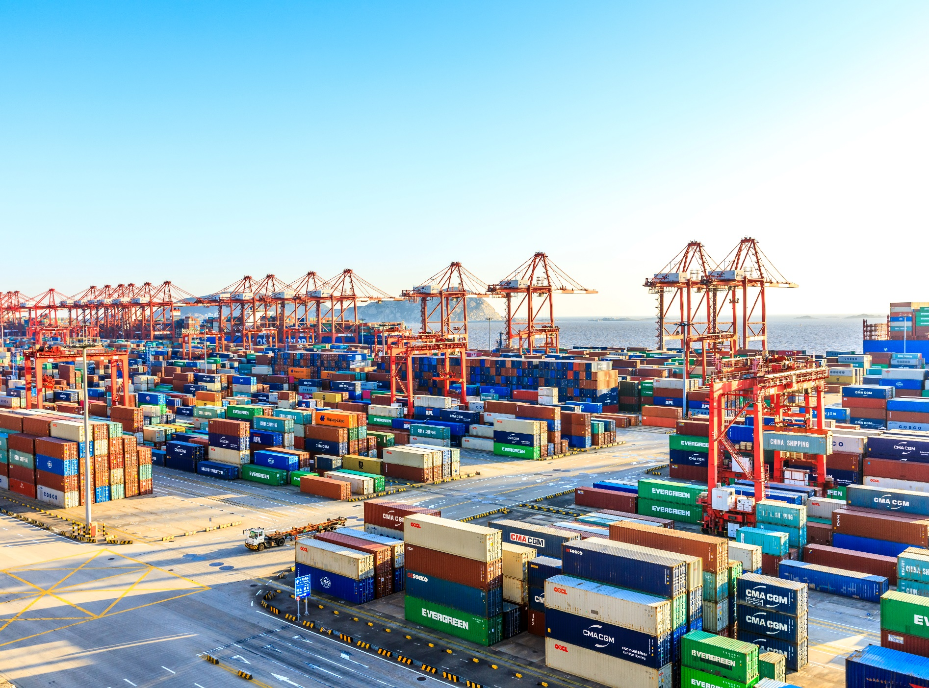


小知識
其他國際經濟組織
石油輸出國組織
簡稱「OPEC」
成立於1960年，現有13個成員國
宗旨：通過協調和統一成員國的石油政策和價格，確保國際石油市場價格穩定，保障石油生產國的穩定收入，為石油消費國提供足夠、經濟、長期的石油供應，並給予石油工業投資者合理的收益。
上海合作組織
簡稱「上合組織」
成立於2001年
現有9個成員國
經濟合作與發展組織
簡稱「經合組織」
成立於1961年
目前有38個成員國
圖片來源：Shutterstock

Slide 28
課堂活動
2
1. 國際經濟組織分哪些類型？
2. 有哪些主要的國際經濟組織？
3. 不同國際經濟組織的成立目的和主要職責是甚麼？
完成
課堂活動工作紙2

Slide 29
小結
國際經濟組織可分為全球性國際經濟組織和區域性國際經濟組織。
國際經濟組織為協調國際貿易及經濟合作而出現，是經濟全球化的特徵之一。

Slide 30

本課總結
中國積極參與國際事務，活躍於不同的國際經濟組織，為推動國際經貿交流與發展作出貢獻。
國際經濟組織的功能，主要是推動市場主導的自由貿易發展，減少國與國之間因經濟活動所引起的紛爭，促進成員國之間的合作，並向成員國提供經濟或技術援助。
國際經濟組織可分為全球性國際經濟組織和區域性國際經濟組織。
國際經濟組織為協調國際貿易及經濟合作而出現，是經濟全球化的特徵之一。

Slide 31
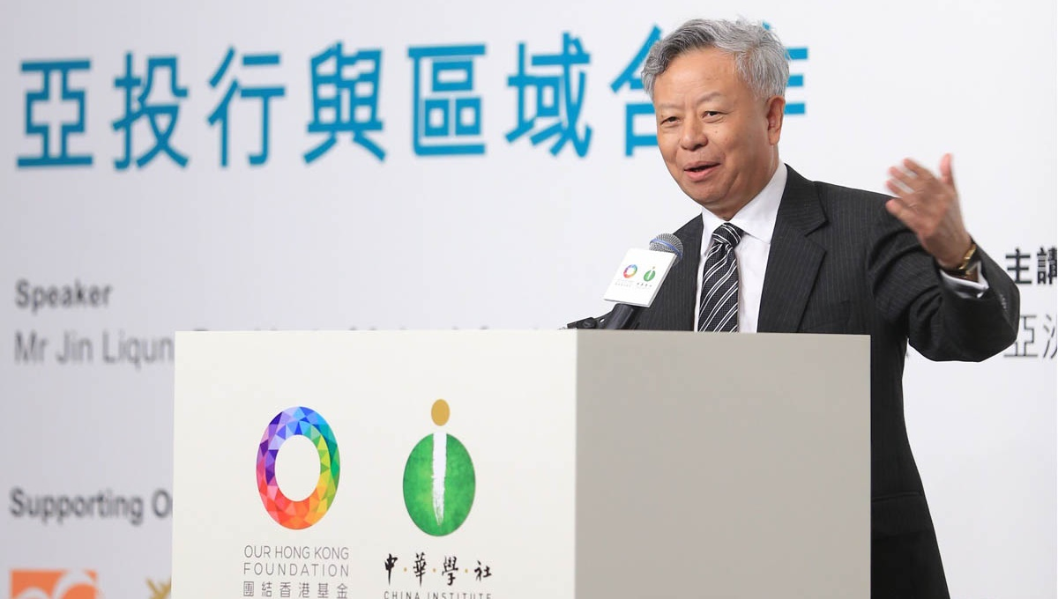

亞投行
課後活動
觀看影片〈亞投行與區域合作〉，認識中國政府牽頭成立的亞投行對區域經濟帶來的影響，鞏固所學。
資料來源：團結香港基金《亞投行與區域合作》
https://youtu.be/81rJ6UIBr-s?si=GSoNG7MZis2-KGiM

Slide 32
課後活動
1. 亞投行是一個怎樣的組織？
2. 亞投行如何體現中國積極參與國際經濟組織並作出貢獻？
完成
課後
工作紙

Slide 33


世界貿易
延伸活動
利用虛擬實境和360全景圖，了解貿易的特徵、貿易保護與經濟安全。
資料來源：中國文化研究院「初中生活與社會科 虛擬學習旅程教材套 課題六：世界貿易」
https://chiculture.org.hk/tc/school-program/4290

Slide 34
課後温習
全球性國際經濟組織
促進國家間經濟合作
協調國家間的經濟糾紛
國際經濟組織
主要的國際經濟組織
國際經濟組織的作用
區域性國際經濟組織
中國參與國際經濟組織
推動市場主導的自由貿易發展
提供經濟或技術援助

Slide 35
參考資料
團結香港基金「《神舟40年》第22集〈加入世貿〉」 https://youtu.be/Ytj7fDKrZ7Y
世界貿易組織 https://www.wto.org/
世界銀行 https://www.worldbank.org/
石油輸出國組織 https://www.opec.org/
亞太經貿組織 https://www.apec.org/
國際貨幣基金會 https://www.imf.org/
國際能源署 https://www.iea.org/
東南亞國家聯盟 https://asean.org
The China Current〈中國參與國際事務〉https://chinacurrent.com/education/article/2022/10/24024.html
世界銀站《世界銀行 2022年年度報告》https://www.shihang.org/zh/about/annual-report#anchor-annual
歐盟 https://european-union.europa.eu/index_en
團結香港基金《亞投行與區域合作》https://youtu.be/81rJ6UIBr-s?si=GSoNG7MZis2-KGiM
中國文化研究院「初中生活與社會科 虛擬學習旅程教材套 課題六：世界貿易」https://chiculture.org.hk/tc/school-program/4290

Slide 36
完

